Slide 1
План, його основні ознаки. Умовні знаки.
Визначення напрямків на плані.
Читання плану.

Slide 2
Це зображення умовне,
а на ньому знаків повно
невелика ця ділянка,
видно горбик там чи ямка, мішаний чи хвойний ліс,
чи ставок, чи вже заріс
(певно водяться там жаби)
все зображено в масштабі:

Slide 3
План місцевості – це зменшене зображення невеликої ділянки земної поверхні в масштабі і умовними знаками

Slide 4
Ознаки плану:
великий масштаб;
зображення невеликої ділянки місцевості;
напрямок на пн – вгору, пд – вниз;
рельєф зображений горизонталями;
вказано напрям течії річки
на плані можна добре роздивитися різні об’єкти;
використовують умовні знаки.

Slide 5
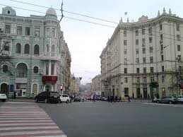
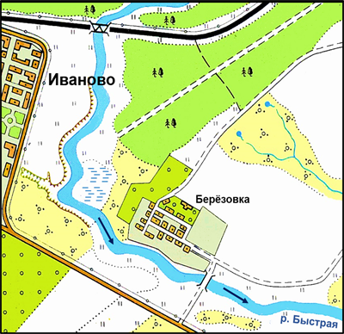
Фотографія місцевості
План місцевості

Slide 6
Умовні знаки
значкові
контурні
лінійні

Slide 7
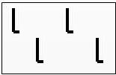

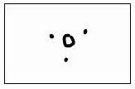
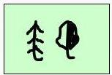

Зображення умовних знаків
1
2
3
5
4
7
6

Slide 8







Добрий день, Герман!
Недавно ми поселилися у
Він стоїть зліва від , яка перетинає , із ЗХ на СХ. На поляні переходить в . По обидві сторони і наша Недалеко від неї .Приїхати до тебе я зможу по .

Slide 9
I гр.
Група мандрівників вийшла з листяного лісу, пройшла польовою дорогою на сх до криниці, обігнувши її праворуч і пішла стежкою на пн-сх до залізницы, що знаходяться від криниці. Ліворуч від стежки ріс фруктовий сад, а праворуч поле. Мандрівники перетнули залізницю, яка простягалася з пн-зх на пд-сх й зупинилися біля дерев”яного вітряка.
II гр.
Від поодинокого дерева, ми йшли вздовж вирубаного лісу на пн, потім по стежці на сх через мішаний ліс, вийшли до річки. Відпочили, потім перейшли на лівий бік річки і підійшли до автомобільної дороги, а по дорозі йшли і підійшли до школи.
III гр.
Йшли від оз. Івля, спочатку польовою стежкою, потім грунтовою на сх, знову польовою до джерела. Потім звернули на пн, йшли лугом, зупинилися біля колодязя, напилися води, повернули на зх то вже йшли автомобільною дорогою, яка простягалася із зх на сх, по праву сторону розміщувався хвойний ліс, а по ліву чагарники .

Slide 10
Домашнє завдання
Опрацювати
Параграф 12 , вивчити умовні знаки в атласі с. 10-11 ,
Скласти план місцевості за своїм описом

